Slide 1

ALIBABA SYSTEM
SOFTWARE
阿里巴巴系统软件
slub 性能优化探索
阿里巴巴内核团队-王元良

Slide 2
目录
01
典型场景
02
优化分析
03
实现
04
将来

Slide 3
典型场景
01

Slide 4
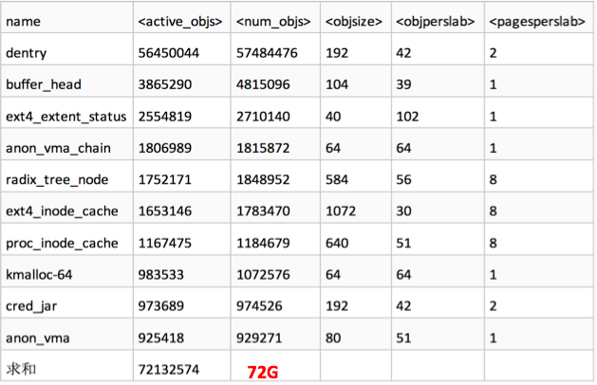
场景一
单机分配7000w+ objects
占用内存72G (总内存 512G)
dentry 5700w+ objects
硬件环境：
cpu: 96 core 2.50G
mem: 512G

Slide 5
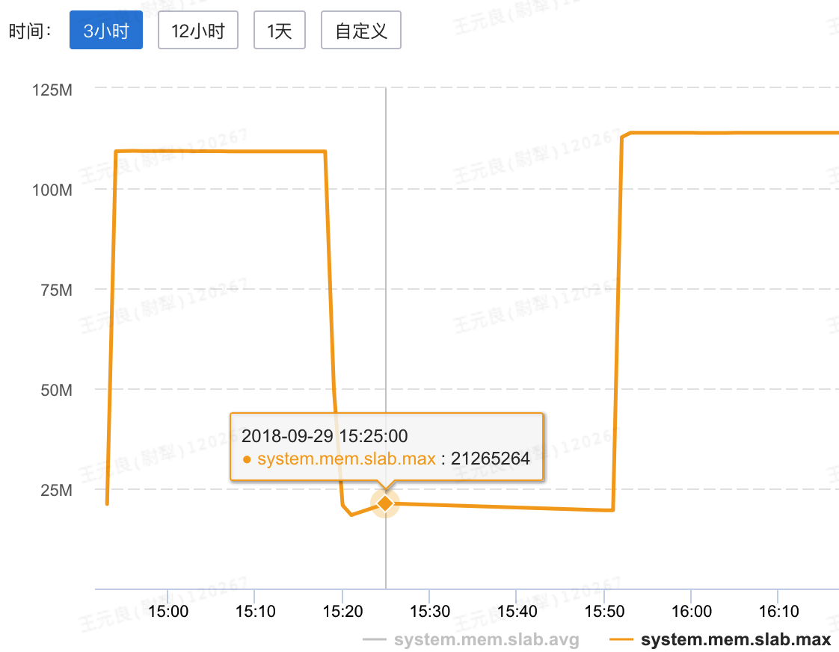


某时刻单机波动80GB+

Slide 6
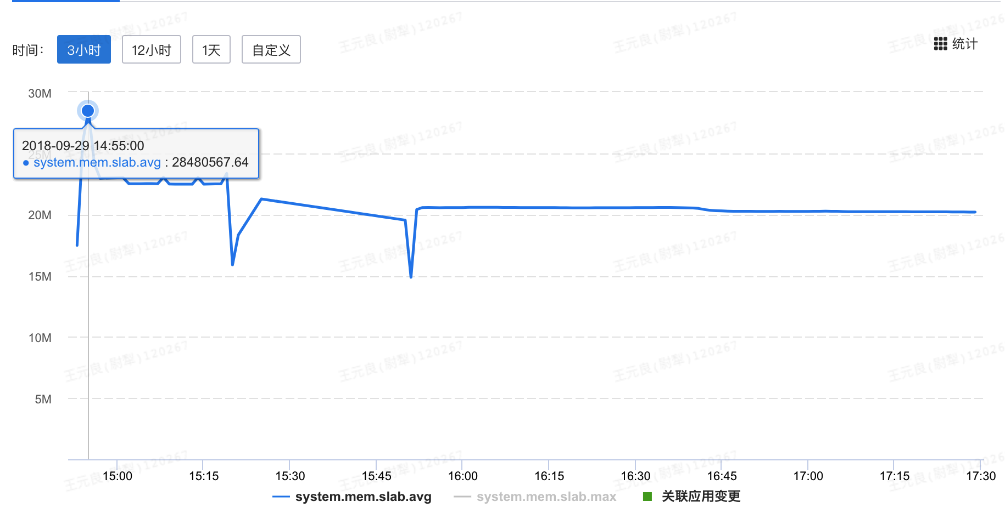
集群平均波动15GB+

Slide 7
归纳
并发型重度使用

Slide 8
优化分析
02

Slide 9
slub简介
sl[aou]b主要解决内碎片问题
基于buddy提供小片内存分配，是内核小片内存分配的主要手段
兼具缓存层加速的功能
linux内核内存分配 最热 的路径之一

Slide 10
slub简介
per cpu freelist
per cpu partial
per node partial

Slide 11
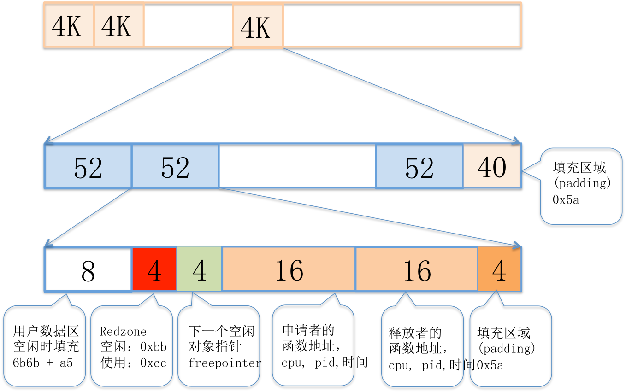
slub object内存结构
打开slub_debug情况
未打开的情况只有freepointer，
在用户数据区头

Slide 12

fast_path
关键路径
slow_path
buddy

Slide 13
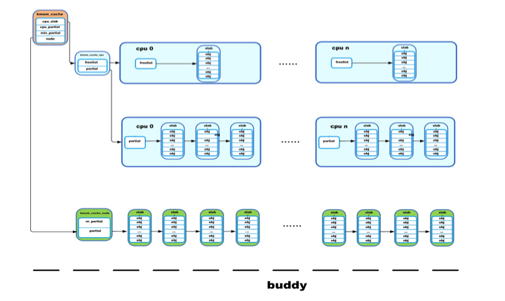
关键路径

Slide 14
fast path
-> per cpu path
-> per node path
-> buddy
increase step by step
关键路径性能比较
fast path:48 cycle
buddy: 22916 ~ 539900cycle
477 ~ 11247 times

Slide 15
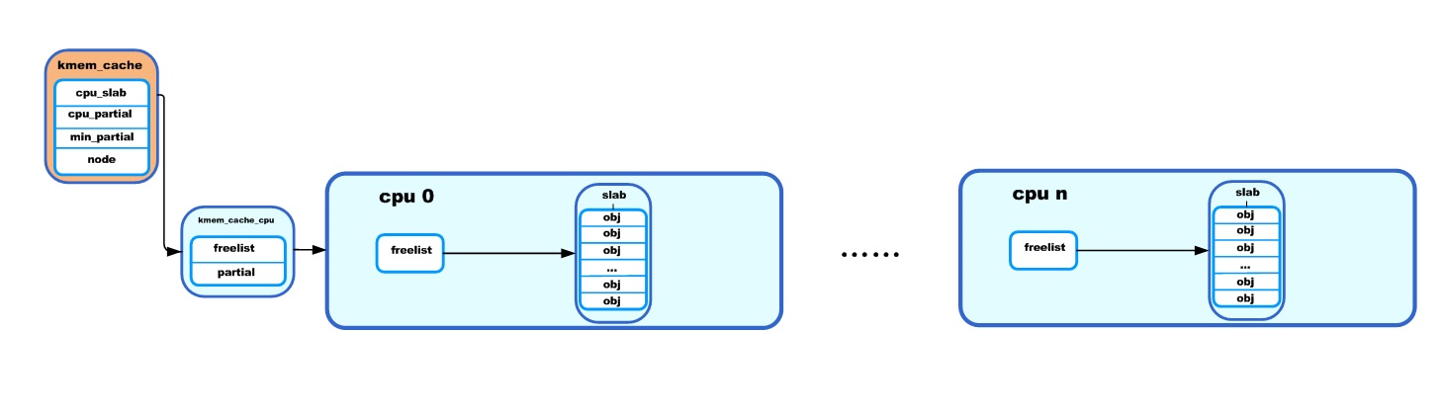
fast path
每core
compound page级别
freepointer串起来

Slide 16
fast path
} else {
void *next_object = get_freepointer_safe(s, object);
if (unlikely(!this_cpu_cmpxchg_double(
s->cpu_slab->freelist, s->cpu_slab->tid,
object, tid,
next_object, next_tid(tid)))) {
note_cmpxchg_failure("slab_alloc", s, tid);
goto redo;
}
prefetch_freepointer(s, next_object);
stat(s, ALLOC_FASTPATH);
}
无锁
做一次cmpxchg指针交换
代码量在20行以内

Slide 17
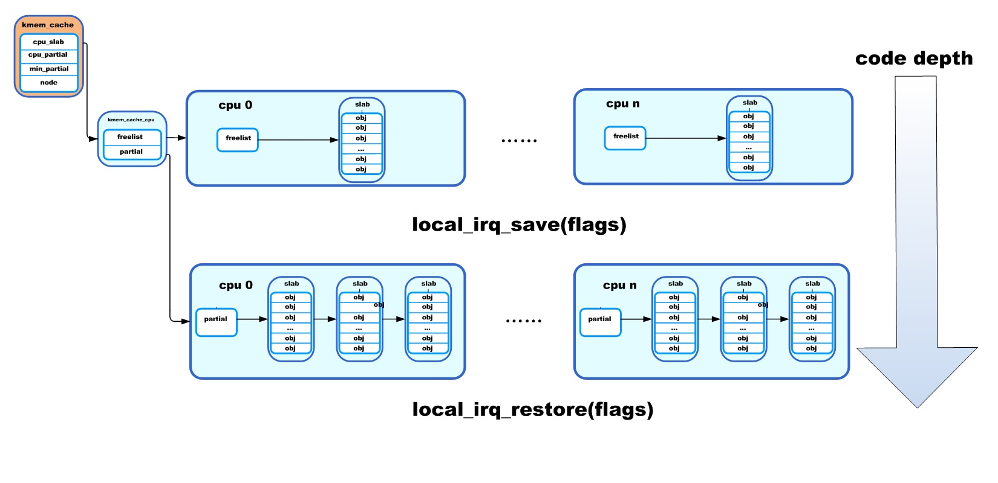
cpu partial
local_irq_save(flags) local_irq_restore(flags)
关中断
代码深度加大

Slide 18
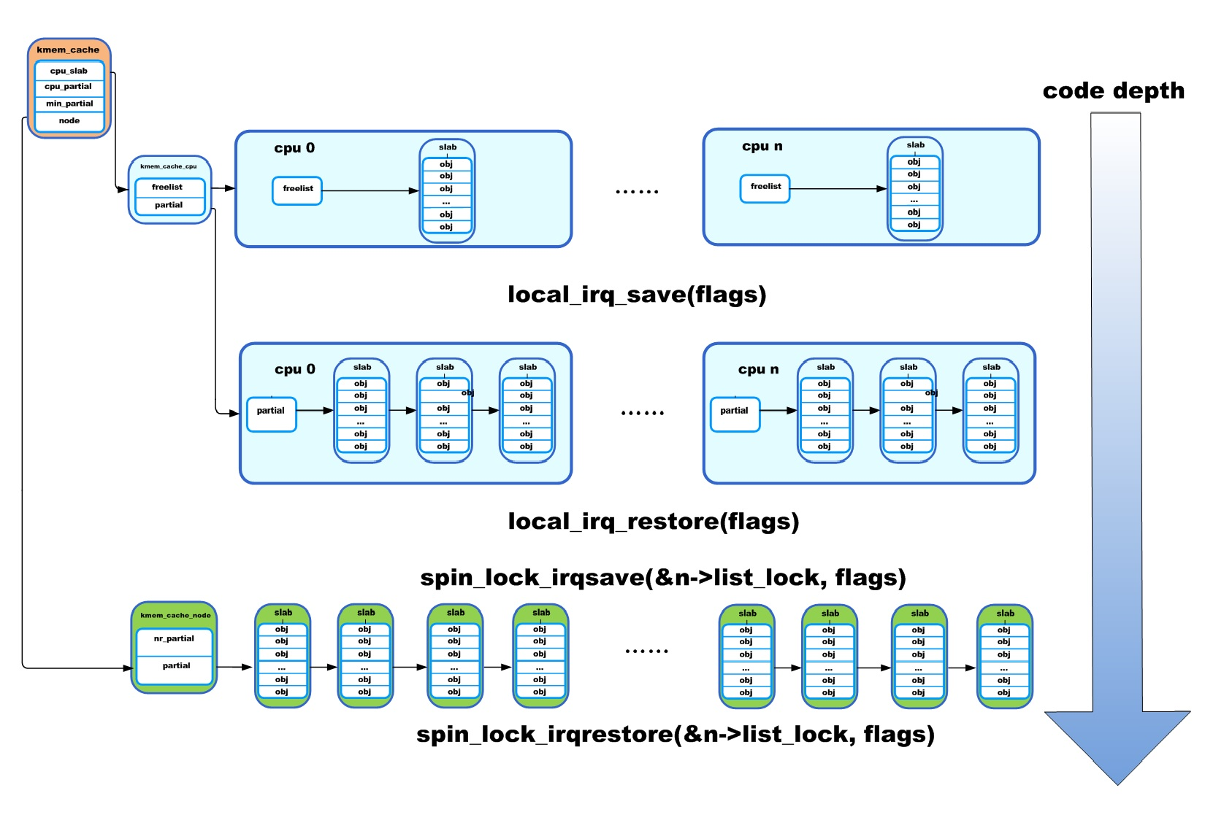
node partial
spin_lock_irqsave(&n->list_lock, flags) spin_unlock_irqrestore(&n->list_lock, flags)
全局链
全局锁
代码深度更大

Slide 19
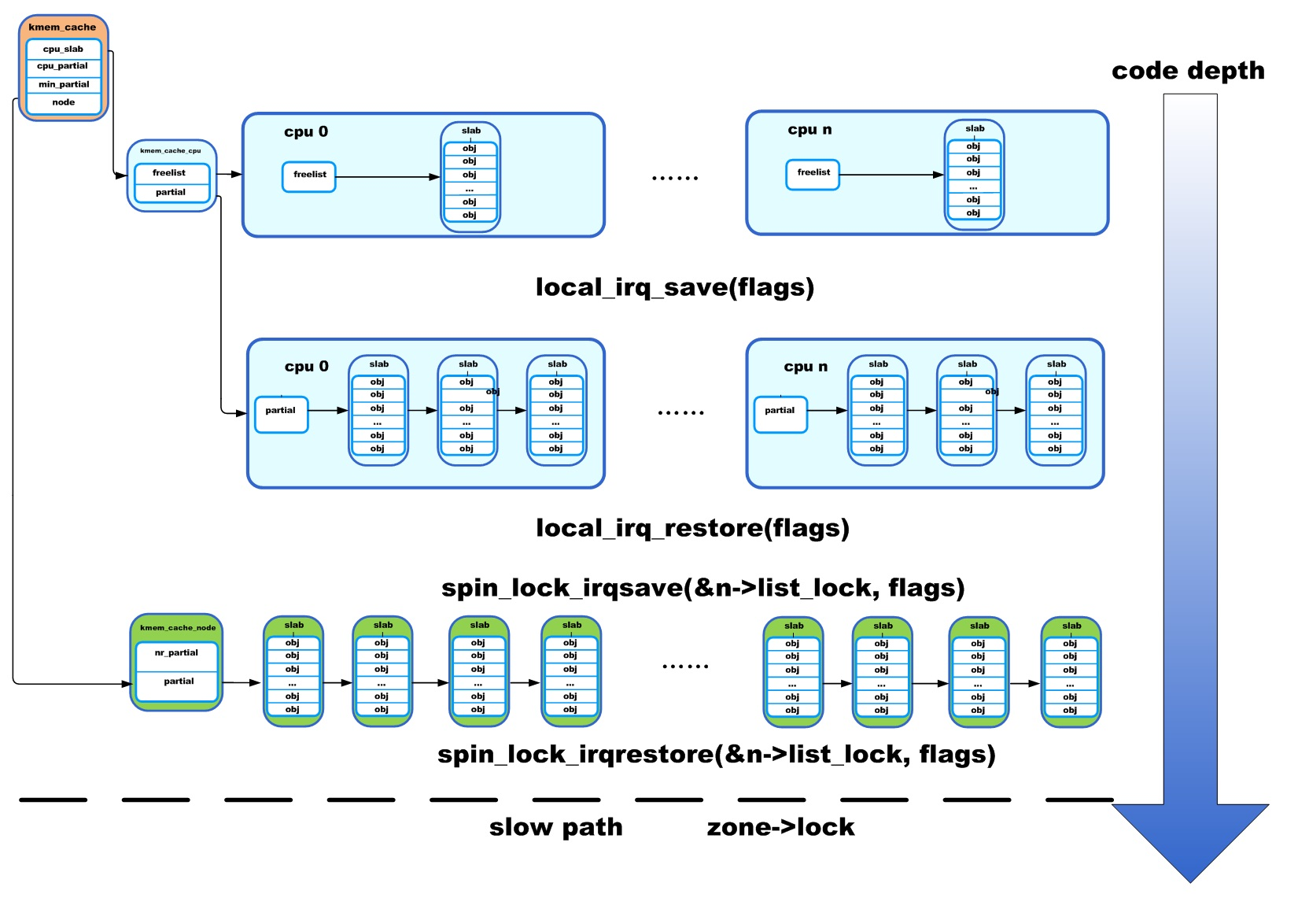
buddy
zone->lock mm/page_alloc.c
全局链
全局锁
buddy 锁
buddy slow path
代码深度最大

Slide 20
归纳
+-------------------------------------+
| fast path +-------> 无竞争
+-------------------------------------+
| per cpu partial +-----------> 进程 vs 中断 软中断并发 代码深度加大
+-------------------------------------+
| per node partial +--------------> 每core之间 进程 中断 软中断并发 代码深度更大
+-------------------------------------+
| buddy +-------------------> 以上 + buddy zone lock && slow path
+-------------------------------------+

Slide 21
可能提升性能的点
提高 fast path 代码能力
提高 slow path 代码能力
减小锁开销
减小走到slow path的次数，以节省开销
减小走到buddy的次数，以节省开销
减小merged 并发竞争

Slide 22
实现
03

Slide 23
实现概要
__kmem_cache_create_nice
cpu partial
node partial
decouple

Slide 24
__kmem_cache_create_nice
引入接口，增加nice值设置
static struct kmem_cache *
__kmem_cache_create_nice(
const char *name,
size_t size,
size_t align,
unsigned int nice,
unsigned long flags,
void (*ctor)(void *))

Slide 25
扩展cpu partial
#define SLAB_NICE_MAX 16
min((((SLAB_NICE_MAX – s->nice)/4) * cpu_partial) + cpu_partial), 256)

Slide 26
扩展node partial
#define SLAB_NICE_MAX 16
(((SLAB_NICE_MAX - s->nice) / 4)*min_partial + min_partial)

Slide 27
decouple
struct kmem_cache *find_mergeable(size_t size, size_t align,
unsigned int nice,
unsigned long flags,
const char *name, void (*ctor)(void *))
{
…..
/* No merge if user provides valid nice value */
if (nice < SLAB_NICE_MAX)
return NULL;
…..
}
去重减小竞争

Slide 28
模块接口测试数据
针对slub新接口，创建最高nice值为0的，kmem_cahce对象，在 96 core cpu上，每core启动一个kthread，并发分配一定量的obj并释放，采集cycle平均值得出模块极限性能提升数据

Slide 29
将来
04

Slide 30
下一步方向
memcg code path
prefetch in fast path

Slide 31
Q&A

Slide 32
Thank you !

